Slide 1
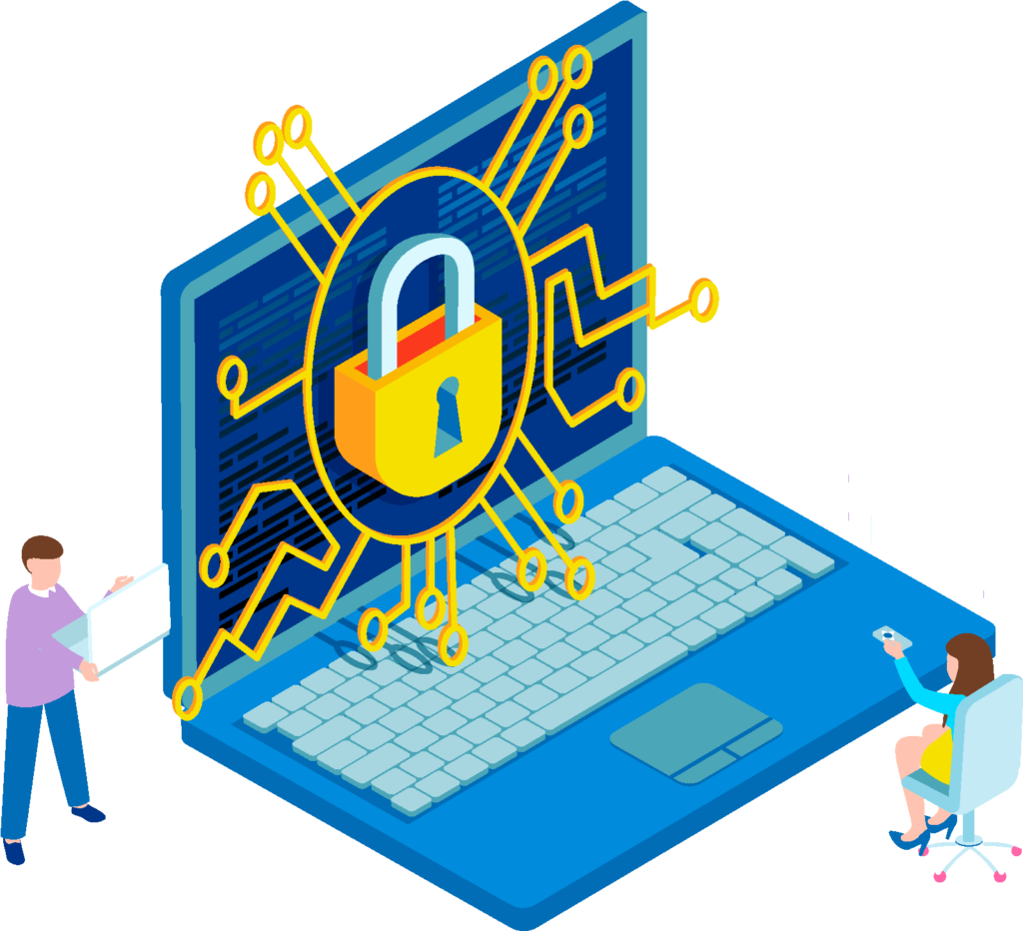
Дигитална безбедност - Интернет банкарство и безбедност на социјалните мрежи
Градење дигитална отпорност преку обезбедување на дигиталната благосостојба и безбедност достапни за сите 2022-2-SK01-KA220-ADU-000096888

Slide 2
Под-оддел 3 : Интернет банкарство и безбедност на социјалните мрежи
СОДРЖИНА
Интернет банкарство
Добрите и лошите страни на Интернет банкарството
Најдобри практики – безбедност на интернет банкарството
Безбедност на интернет банкарството заклучоци
Социјални мрежи
Позитивни и лошите страни на социјалните мрежи
Најдобри практики – безбедност на социјални медиуми
Безбедност на социјални мрежи заклучоци

Slide 3
Интернет банкарство
Интернет банкарството е познато под многу други имиња како што се веб-банкарство, нето банкарство и онлајн банкарство, што им овозможува на клиентите да вршат трансакции користејќи веб-прелистувач на десктоп и мобилни уреди и на мобилни апликации.
Онлајн банкарството им нуди на клиентите речиси секоја услуга која традиционално е достапна преку локална филијала, вклучувајќи депозити, трансфери и онлајн плаќања на сметки.
Интернет банкарството во суштина им овозможува на клиентите да управуваат со своите пари преку електронски средства, негирајќи ја потребата физички да влезат во филијала на банка.
И покрај некои грижи за безбедноста на интернет банкарството , повеќето луѓе во голема мера се потпираат на практичноста и леснотијата на електронското банкарство.
Но, како и повеќето работи што може да се направат онлајн, има неколку предности и недостатоци.
Банките гарантираат високо ниво на сајбер безбедност на интернет банкарството, но неопходно и суштинско е да се набљудува безбедноста на онлајн банкарството и од страна на клиентот.

Slide 4
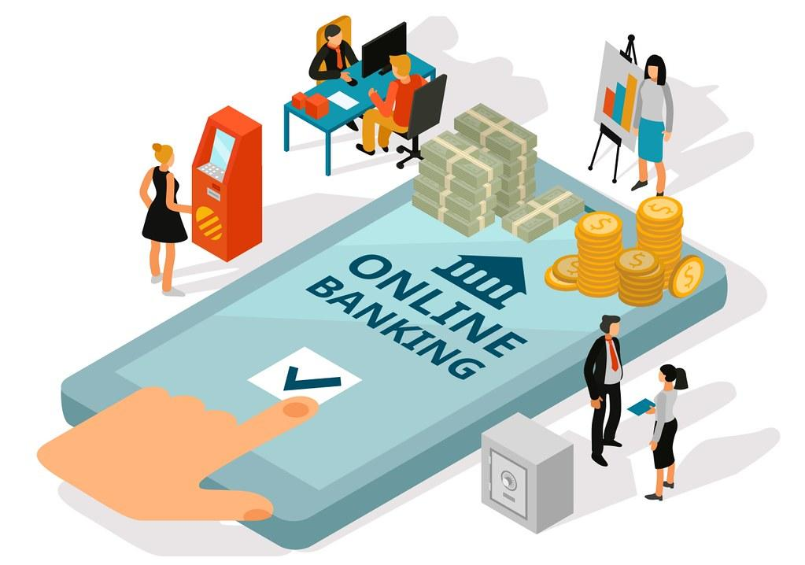
Предности на онлајн банкарството
24/7 пристап до сметки
Едноставни плаќања на сметки
Лесни трансфери на средства
Непосреден пристап до банкарска евиденција
Подобро буџетирање
Подобри стапки и пониски такси
Повеќе функции - поширок спектар на услуги
Точно управување со парите

Slide 5
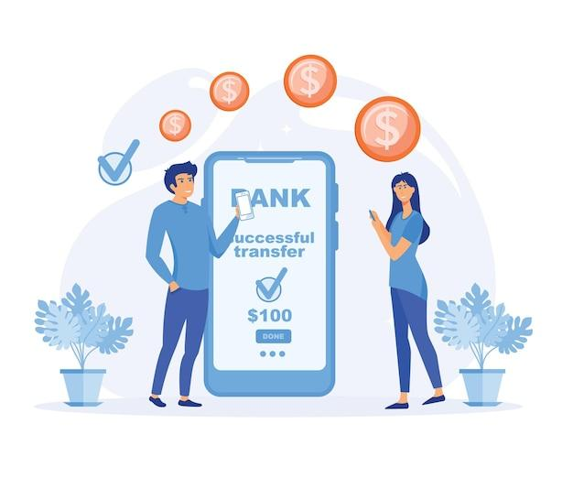
Недостатоци на онлајн банкарството
Навигацијата во онлајн банкарството бара пристап до Интернет и основни ИТ вештини, што може да биде ограничувачко за одредена група луѓе.
Онлајн банкарството можеби нема да може да се справи со големи или сложени трансакции.
Врз основа на безбедносните протоколи, банките често поставуваат ограничувања за тоа што клиентите можат да го прават преку нивниот онлајн банкарски портал (дневни лимити за трансфер).
Онлајн банкарството се потпира на сигурна интернет конекција, какви било проблеми со поврзувањето може да предизвикаат проблеми со функционалноста на порталот.
Банкарските портали често се одржуваат за да бидат ажурирани и безбедни, што значи дека може да дојде до прекин на услугата.
И покрај високите безбедносни мерки, интернет банкарството сè уште е ранливо на сајбер криминал.

Slide 6
Безбедносни практики за онлајн банкарство што треба да ги следите за да станете дигитално еластични Користете само официјална веб-локација и апликации на банката за пристап до сметките.
Избегнувајте кликнување на линкови за е-пошта што наводно ве упатуваат на веб-страницата на банката.
Внесете ја веб-адресата на Банката директно во прелистувачот и погрижете се да се наоѓате на легитимната, обезбедена локација на банката.
Користете ја апликацијата за мобилно банкарство преземена од официјалните продавници за хардвер, Google Play, App Store, App Gallery.

Slide 7
Користете силна и безбедна лозинка
Еден од најосновните и најважните чекори за обезбедување на вашата онлајн банкарска сметка е да користите силна сигурна лозинка - долга, сложена и единствена.
не содржи никакви лични податоци, како што се вашето име, датум на раѓање или адреса,
да не биде иста како и која било друга лозинка што ја користите за други сметки или услуги,
треба да вклучува мешавина од големи и мали букви, бројки и симболи.
Доколку е достапно, користете еднократни лозинки за да ги потврдите трансферите, плаќањата и промените.
Веб-страниците редовно обезбедуваат опција за зачувување на податоците за пристап за побрзо најавување. Иако вашите уреди се 100% недостапни за други, оваа опција не е безбедна.

Slide 8
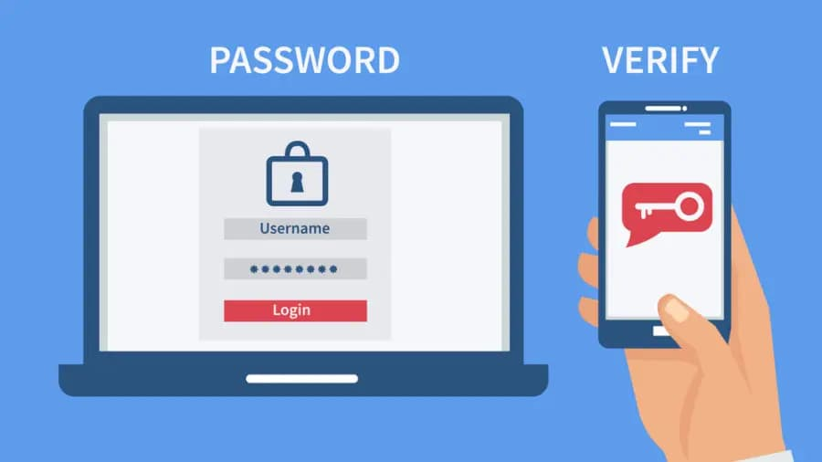
Овозможете двофакторна/мултифакторска автентикација
Двофакторна автентикација е функција која бара од вас да го потврдите вашиот идентитет со втор фактор, како што е кодот испратен на вашиот телефон или е-пошта.
Користете повеќефакторска или биометриска автентикација ако банката ја нуди - метод за автентикација што бара од корисникот да обезбеди два или повеќе фактори за верификација за да добие пристап до банкарска сметка .
Ова додава дополнителен слој на заштита од хакери кои можеби ја украле вашата лозинка или се обиделе да ја погодат.

Slide 9
Препорака:
Користете биометриски податоци за да се најавите, бидејќи е исклучително тешко за измамниците да манипулираат со нив.
Лозинките се силни колку и безбедноста на вашата мрежа и лесно можат да паднат во рацете на криминалците преку евидентирање на клучеви кога хардверот е компромитиран од малициозен софтвер.
Внимавајте: Не ги запишувајте лозинката и шифрите во датотеки што се читаат слободно (на пр. Word, Excel, ...) или на парчиња хартија.

Slide 10
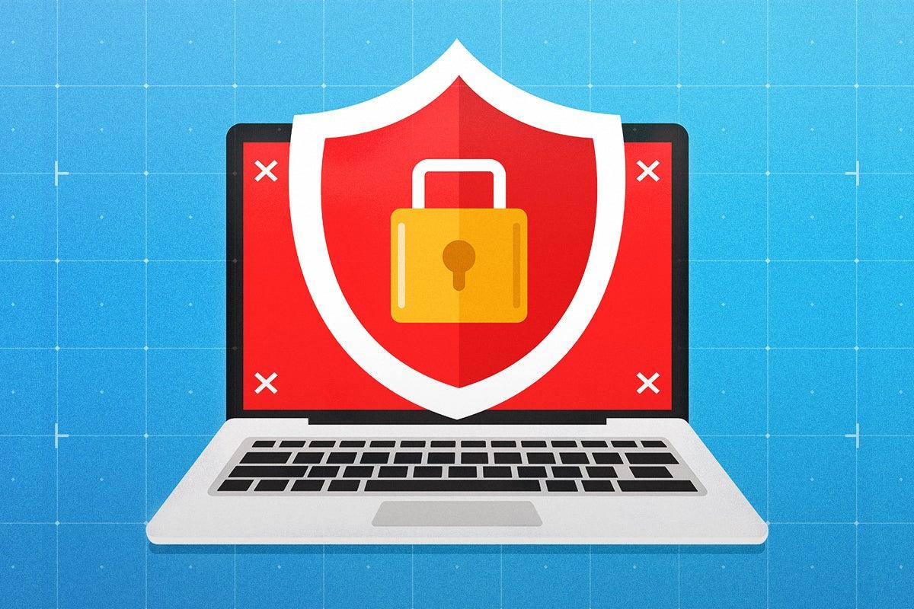
Користете безбеден уред и мрежа
Уредот и мрежата што ги користите за пристап до вашата онлајн банкарска сметка, исто така, може да влијаат на вашата безбедност.
Чувајте го уредот од кој пристапувате до онлајн банкарскиот систем внимателно обезбеден. Овозможете заштита со лозинка или пристап до автентикација на сите уреди.
Проверете дали е ажуриран целиот софтвер на уредите. Додадете кориснички антивирусен софтвер за дополнителна безбедност во банкарството.
Не пристапувајте до системите за онлајн банкарство преку непознати/необезбедени мрежи, како што се јавните WiFi мрежи.

Slide 11
Следете ја активноста и изводите на вашата сметка
Редовно следете го прометот и изводите на сметките за сомнителна активност, за да ги идентификувате потенцијалните закани.
Проверувајте ја активноста и изводите на вашата сметка најмалку еднаш месечно и пријавете ги сите проблеми во вашата банка што е можно поскоро.
Овозможете предупредувања и известувања за вашата сметка, како што се е-пошта или текстуални пораки за да ве известат за какви било промени или трансакции во вашата сметка.
Ова ќе ви помогне да откриете какви било неовластени или лажни трансакции на вашата сметка и да спречите каква било потенцијална загуба или штета.
Извештај за неовластени трошоци или трансфери
до вашата банка .

Slide 12
Заштитете ги вашите лични податоци
Секогаш внимавајте на банкарските е-пошта или пораки кои бараат лични информации или ве пренасочуваат на веб-локација на банка.
Никогаш не давајте чувствителни информации на трети страни, како што се идентификациски броеви, најавување или PIN-кодови.
Хакерите користат лажни е-пошта или пораки, кои изгледаат како да се од вашата банка, за да ги украдат вашите банкарски податоци (фишинг). Хакерите често имитираат некој друг и бараат од вас да ги споделите деталите за вашата сметка (измама).
Не паѓајте на сомнителни пораки, врски или барања за детали. Проверете ги адресите на испраќачот, URL-адресите и содржината пред да ги отворите.
Контактирајте ја директно вашата банка доколку имате какви било сомнежи или грижи
Автентичните банки никогаш нема да побараат чувствителни информации.

Slide 13
Дополнителни препораки за безбедност на онлајн банкарството
Следете било каква неочекувана активност за време на онлајн банкарска сесија, како што се невообичаени pop up прозорци - веднаш оневозможете ги.
Секогаш одјавувајте се од банкарските сесии и ако тоа не се случи автоматски, активирајте темпирано одјавување.
Ако е можно, пријавете се за банкарски предупредувања – PUSH известувања да бидете известени за сите трансакции, промени на лозинка, промени на сметката и неуспешни обиди за најава.
Go Paperless –добивањето на хартиени изјави по пошта им дава можност на потенцијалните напаѓачи да украдат лични податоци.

Slide 14
Безбедно мобилни плаќања Плаќајте преку мобилен во продавница или онлајн
Плаќајте преку мобилен во продавница со помош на Google Pay (Најдобро за корисници на Android) и Apple Pay (Најдобро за корисници на iOS и Mac), само со прикачување на терминалот за плаќање.
Плаќајќи онлајн , само изберете ја опцијата за плаќање преку Google Pay или Apple Pay.
Не треба да се грижите за БЕЗБЕДНОСТ - бројот на вашата картичка не се користи за плаќање, туку виртуелен токен.
Виртуелниот токен или валути се дигитални репрезентации на вредност кои можат да постојат само електронски.
PayPal е еден од најшироко користените онлајн системи за плаќање за купувачи и продавачи и доверлив начин на плаќање за сајтови за онлајн шопинг .
Предноста во однос на дигиталната безбедност е што не давате целосни финансиски податоци на продавачите. Трансферите на пари помеѓу сметките се идентификуваат само со адреса на е-пошта и лозинка.

Slide 15
Заклучок за интернет банкарство
Банките гарантираат високо ниво на сајбер безбедност
на Интернет банкарство , но тоа е неопходно
и суштински да го набљудува онлајн банкарството Безбедност
и од страна на Корисниците .

Slide 16
Социјални мрежи
Социјалната мрежа е платформа која ни овозможува да комуницираме едни со други преку објавување информации, коментари и пораки.
Мрежа на социјални интеракции и лични односи.
Посветена веб-локација или друга апликација која им овозможува на корисниците да комуницираат едни со други преку објавување информации, коментари, пораки, слики итн.
Веб-страница или мобилна апликација која им овозможува на луѓето да се поврзат меѓу себе на заедничка платформа.
Платформи кои луѓето ги користат за градење социјални мрежи - социјални односи со други луѓе кои споделуваат слични лични или кариерни интереси, активности, позадини или врски во реалниот живот.
Вообичаени примери на сајтови или платформи за социјално вмрежување вклучуваат Facebook, Instagram, Twitter, TikTok, WhatsUp и LinkedIn .

Slide 17
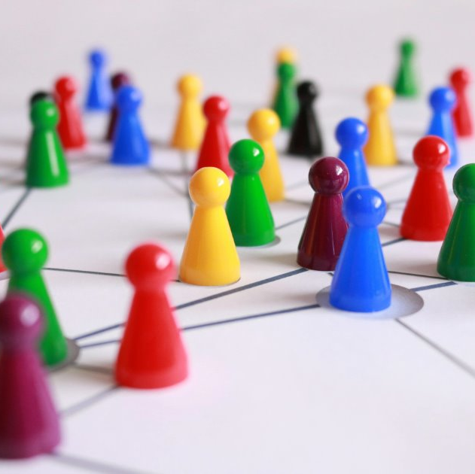
Корисници на социјалните мрежи
Социјалните мрежи станаа суштински дел од нашите животи во денешниот дигитален свет. Тие веќе не се користат само за комуникација со пријателите, туку некои актуелни информации може да се најдат само на социјалните мрежи.
Корисниците се приклучуваат на платформа за социјална мрежа и почнуваат да се поврзуваат - вмрежуваат со други корисници од лични и професионални причини.
Корисниците можат да изберат од кого сакаат да примаат комуникации. Во некои случаи, комуникацијата е еднонасочна, додека, во други, таа е повеќенасочна.
Корисниците можат да споделуваат информации, да изразуваат мислења, да истражуваат заеднички интереси, да бараат работа, да ги промовираат своите бизниси, да формираат врски и на друг начин да комуницираат едни со други.
Социјалните мрежи се многу популарни и станаа префериран начин на комуникација за повеќето луѓе.

Slide 18
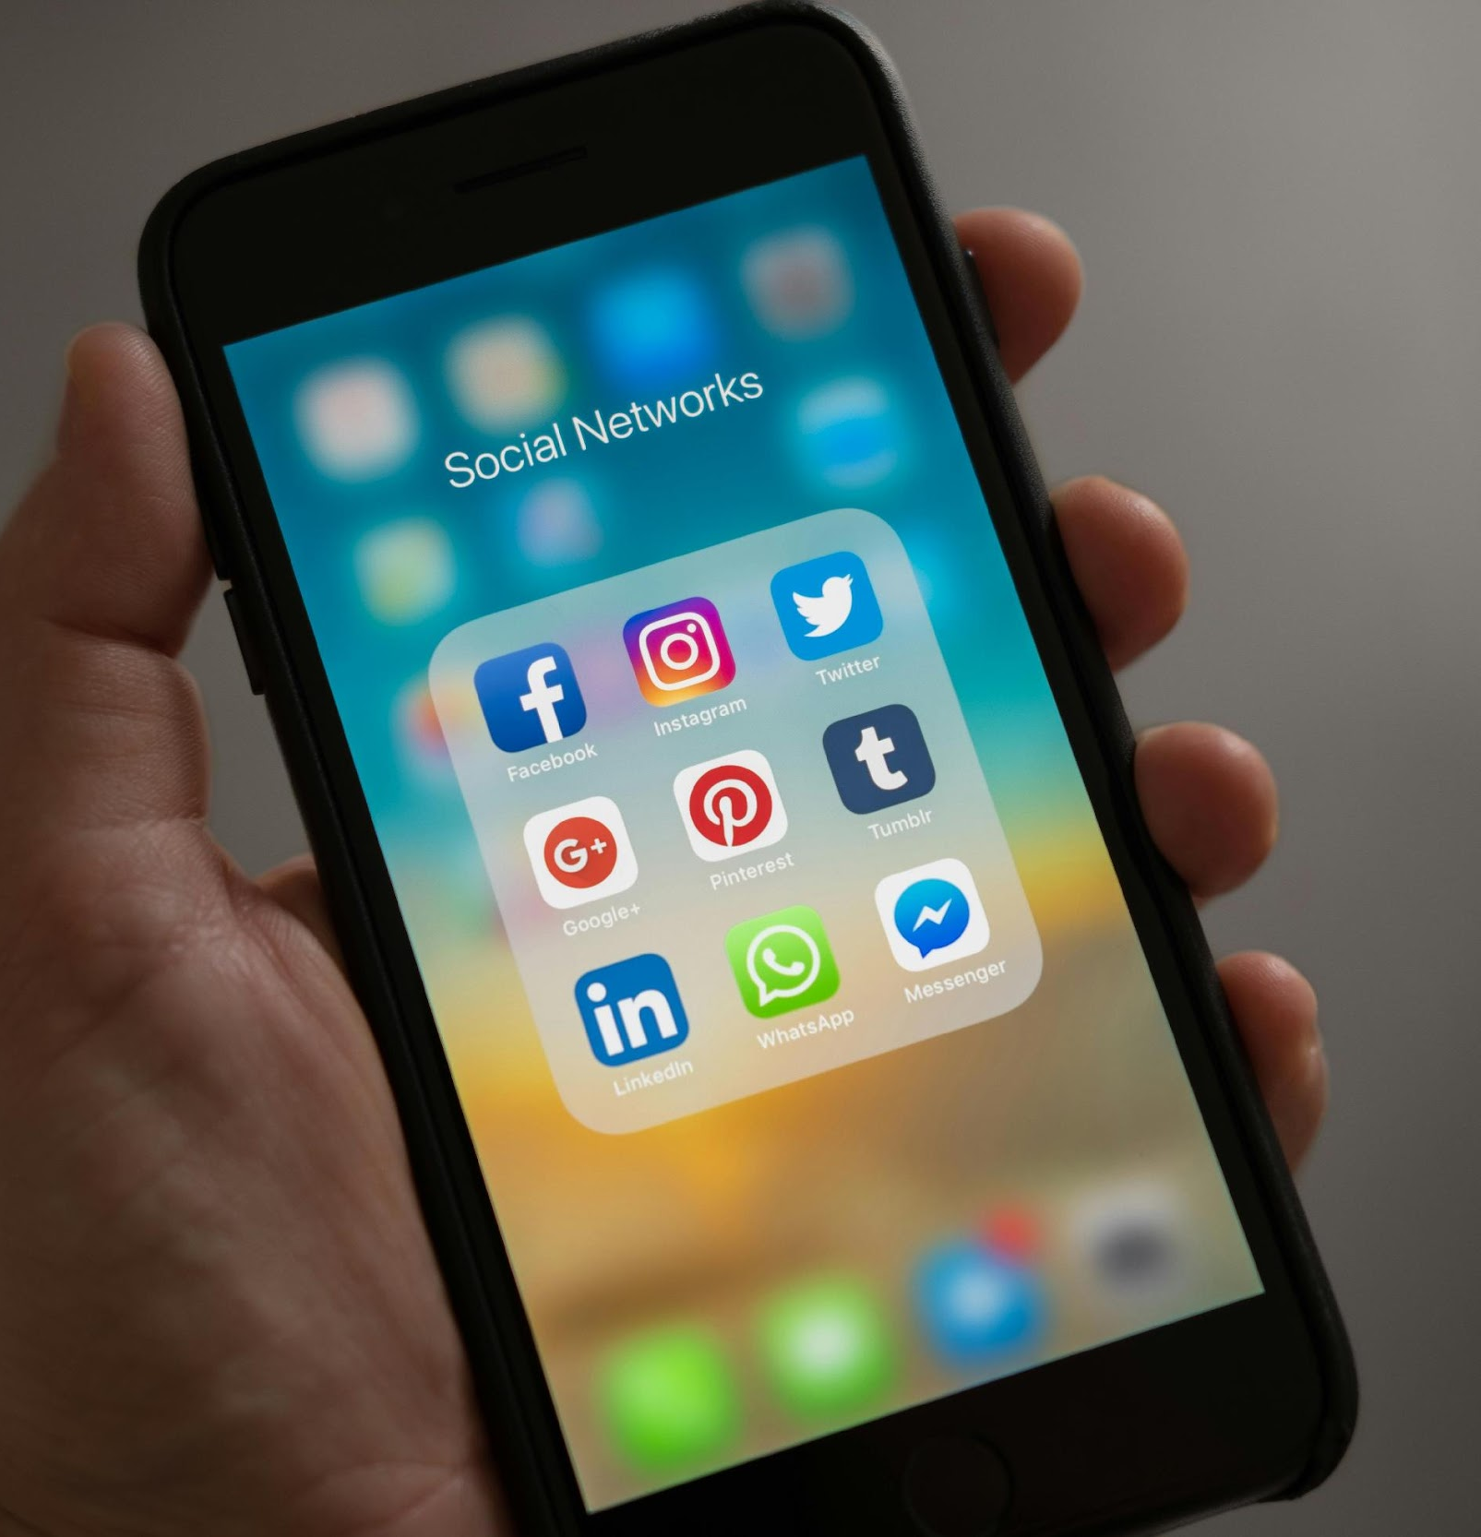
Предности на социјалните мрежи
Глобална поврзаност - овозможете одлична глобална комуникација.
Вистинско место за благородни цели - добротворна работа - најзначајна предност.
Алатка за образование - ефективна алатка за олеснување на учењето на нови вештини и концепти ( DigiWELL ).
Информации и ажурирања - добивајте ажурирани информации и вести од целиот свет.
Споделување на информации секојдневно - со вашите најблиски и поголема заедница - одлична алатка за подобрување на вашата креативност и идентитет на брендот.
Придружете се на заедницата - поединци од други потекла, религии, заедници и земји - одлична алатка станува дел од мултикултурното општество.
Намалување на брзото снаоѓање - заради ограничување на разговорите лице в лице во реално време.
Вмрежување - се користи за барање можности за работа.

Slide 19
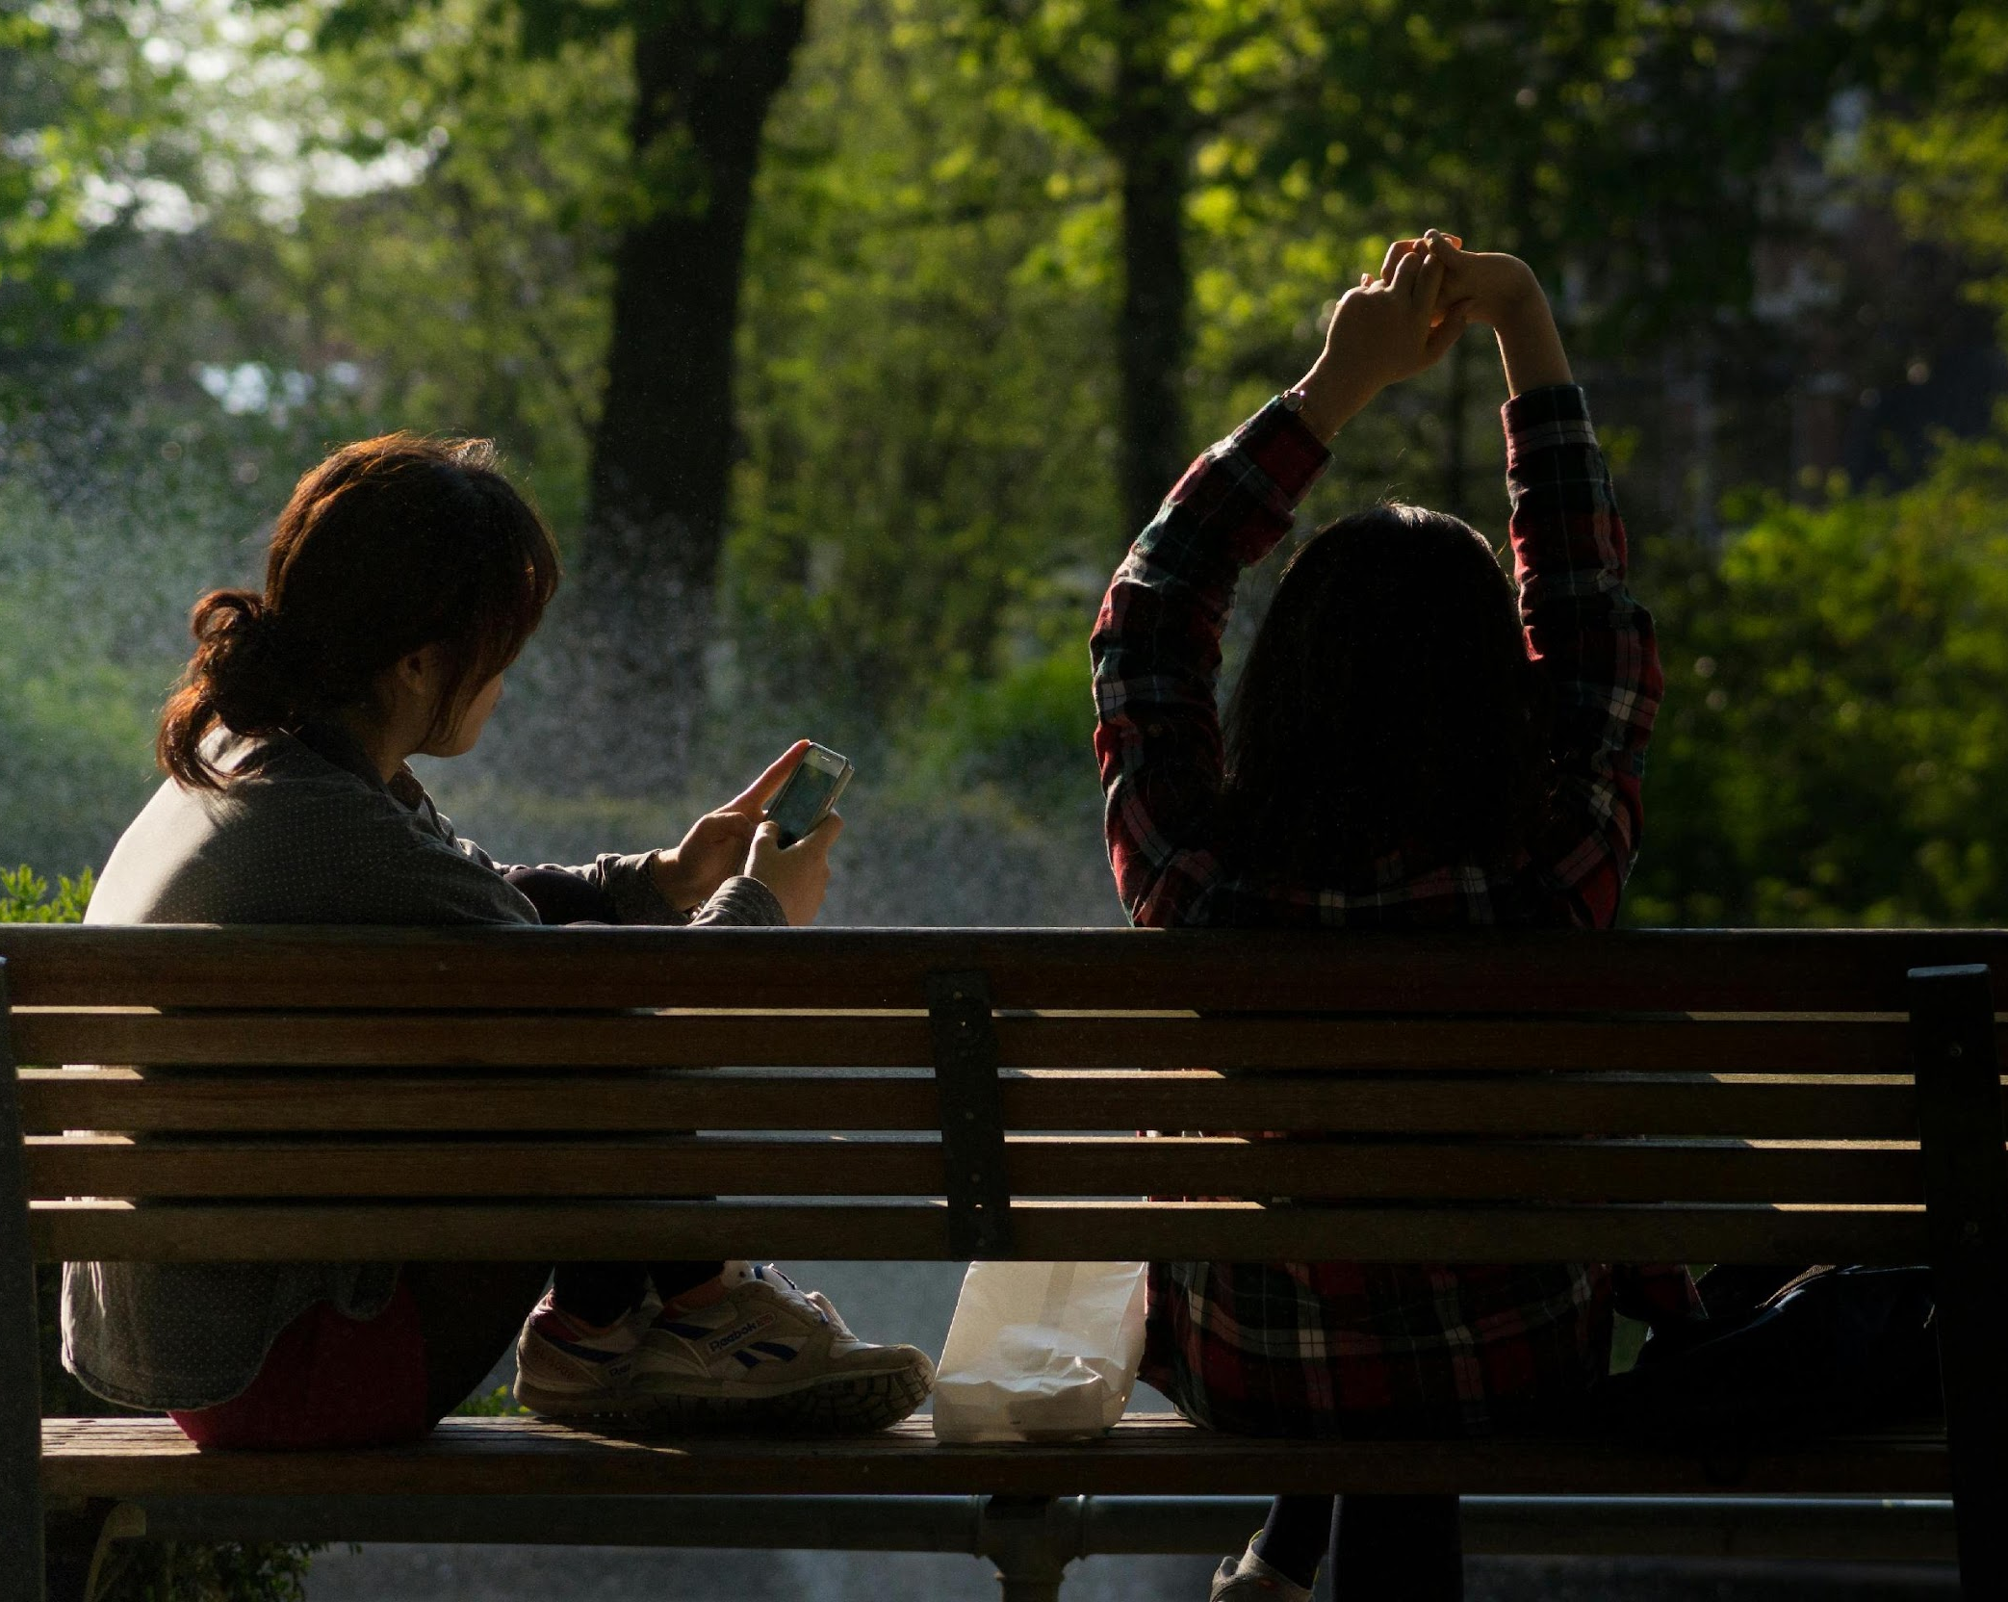
Недостатоци на социјалните мрежи
Проблеми со приватноста - твитање несоодветни информации, споделување премногу од вашиот секојдневен живот со голема публика, несвесно споделување на вашата онлајн локација, кој било ентитет ширум светот има пристап до сите информации што ги објавувате.
Вашата приватност повеќе не е приватна…
Хакирање - стекнување пристап до лични информации на друго лице.
Има многу случаи кога хакерите успеваат да ја нарушат финансиската и социјалнита стабилност на поединецот.
Недостаток на емоционална поврзаност - емоциите и чувствата не се изразуваат лесно во онлајн просторот.
Сајбер-малтретирање - да се вознемирува, заканува или понижува личност со испраќање на клеветнички и несоодветни фотографии, видеа или пораки.
Психолошка зависност - прекумерната употреба на социјалните мрежи предизвикува одвојување од реалниот живот.
Ширење лажни вести - креирање објави на популарна тема без верификација што може да има негативно влијание врз знаењето на луѓето.
Не верувајте во се што гледате или читате на социјалните мрежи...

Slide 20
Напади на социјалните мрежи
За подобро да ја разбереме важноста на заштитата на нашите сметки на социјалните мрежи, треба да знаеме колку е распространето хакирањето на социјалните мрежи. Нека хакерските броеви на социјалните мрежи ја раскажат приказната:
речиси 5 милијарди луѓе имаат барем еден профил (account) на социјалните мрежи,
повеќе од половина од светската популација е во опасност да бидат хакирани нивните профили на социјалните мрежи.
Статистика за хакирање на социјалните мрежи:
во септември 2021 година, веб-хакер се обиде да продаде лични податоци украдени од 1,5 милијарди Фејсбук профили,
во 2018 година, најмалку 30 милиони сметки на Фејсбук беа хакирани при едно пробивање на податоците,
во просек 1,4 милијарди сметки на социјалните мрежи се хакирани секој месец,
во годините 2021-2022 година, бројот на киднапирани профили на социјалните мрежи е зголемен за 1000%.
Google објави дека 20% од сметките на социјалните мрежи во одреден момент се компромитирани .

Slide 21
Кои се целите?
Секој може да биде цел од која било причина, без разлика кој сте , каква платформа користите, колку пари имате .
Според пребарувањата на Google, во 2024 година во просек 68.000 корисници на Facebook и 36.000 корисници на Instagram го прашуваа Google секој месец за информации во врска со тоа како да ја вратите хакираната сметка .

Slide 22
Негативна пракса: Мојата сметка на социјалните мрежи беше хакирана. Тоа беше кошмар.
Беше јуни 2022 година кога Хедер Демпси откри дека нејзините профили на Фејсбук и Инстаграм биле хакирани. Оттогаш, таа го живее тековниот кошмар да се обидува да ги врати своите профили и да бара објаснување за тоа што се случило.
Хедер не работи во голема компанија, ниту нејзината работа е поврзана со технолошката индустрија, секторите често се погодени од сајбер напади. Хедер е горд сопственик на Центарот за грижа за себе во југозападна Флорида и основач на Elite Spa Pros Academy. Но, преземањето на профилот на социјалните мрежи ја чини многу повеќе отколку што очекуваше.
„Хакирањето резултираше со доживотна забрана од Фејсбук и Инстаграм“, објасни Хедер.
Двете платформи за социјални медиуми беа од витално значење за бизнисот на Хедер, бидејќи таа ги користеше за да придобие клиенти, често прикажувајќи реклами на сајтовите.
„Останав без работа без приходи и морав брзо да размислувам“, рече Хедер. „На крајот отворив локален бизнис затоа што не би можела да најдам друга опција за да врзам крај со крај“.

Slide 23
Негативна практика: Кражба на идентитет со измама
Неодамна фатив инфлуенсерка на Фејсбук како таа стана жртва на финансиска измама. Бев тотално заинтригиран од тоа. Така, ја слушав нејзината приказна во Кадри:
Имала пријателка финансиски советник, еден ден и пришла преку социјална мрежа и и препорачала профитабилна инвестициска можност.
Изгледа дека некој го создал истиот идентитет како нејзината пријателка и не ѝ паднало на памет дека може да има некој друг од другата страна на кабелот.
Долго се консултирала со него каде да ги вложи парите и на крајот ги испратила на договорената сметка со голема верба дека за тоа ќе се погрижи нејзината пријателка.
Следниот ден другарката веќе била исклучена од сметката и и станало сомнително. Предоцна за жал.
Парите веќе биле кај измамникот, а неа и останало само да плаче.

Slide 24
Безбедност на социјалните мрежи - S tart
Креирањето профил на социјална мрежа е прашање на неколку минути. На самиот почеток, мора да ја набљудуваме основната безбедност или ажурирање што е можно поскоро:
1. Имплементирајте силни лозинки
Забелешка: Редовно ажурирајте ги за да ги зајакнете против развојните безбедносни закани.
2. Овозможете двофакторна автентикација
Забелешка: Повеќето платформи за социјални мрежи како Instagram, LinkedIn, Facebook, TikTok и Twitter имајте ја оваа безбедносна мерка.
3. Поставете и ажурирајте ги безбедносните поставки низ платформите
Управувајте со поставките за приватност, безбедност и безбедност на вашата сметка на социјалната мрежа.
Забелешка: платформите на социјалните мрежи во денешно време обезбедуваат алатки и водичи за зголемување на безбедноста на вашата сметка.
Поставки за приватност, безбедност и безбедност - одете во Центарот за помош : Компјутер - кликнете на сликата на вашиот профил во горниот десен агол
Мобилен – допрете го менито „хамбургер“ во горниот десен агол

Slide 25
Безбедност на социјалните мрежи - се препорачува практики
4. Редовно ги ажурира лозинките - да се зајакне одбраната од развојните безбедносни закани.
5 . Не користете повторно исти лозинки - за да избегнете користење на истите лозинки во сметките на социјалните мрежи.
Создавањето силни лозинки значи користење на комбинација од алфанумерички знаци што не е лесно да се погоди, но тешко е да се запомнат сите. Користете лозинка како алатка за управување.
6 . Користете апликации од трети страни со претпазливост
Многу апликации и игри деновиве бараат од вас дозвола за пристап до вашата социјална мрежа медиумски профили, особено ако сте ги презеле преку врска на социјалните мрежи медиуми. Повеќето апликации се автентични, но некои ги собираат деталите за вашата сметка.
Пример: една жена изгубила речиси 30.000 долари откако преземала апликација од трета страна преку врската WhatsApp.
Препорачаната практика е да преземате само апликации на кои им веруваме врз основа на сопственото искуство или прегледи и да ги ограничите дозволите на недоверливите апликации со одење низ делот Поставки на вашите уреди.

Slide 26
Безбедност на социјалните мрежи - се препорачува практики
7 . Одржувајте контрола на пристап - редовно проверувајте ја вашата поврзана сметка за е-пошта.
Платформите на социјалните мрежи обично се поврзани со вашите е-пошта.
Предупредување: ако платформата открие невообичаена активност на вашиот профил или мисли дека некој друг освен вас се обидува да пристапи до вашата сметка, ќе добиете е-пошта за безбедносно предупредување. Секогаш проверувајте дали адресата на е-пошта од која доаѓа е официјална.
8 . Бидете внимателни за нападите од социјалниот инженеринг
Пазете се од напади на фишинг кои ве поттикнуваат да откривате чувствителни информации.
Не објавувајте или чувајте чувствителни информации или давајте овластувања на интернет, дури и во приватни пораки.
Ве молиме проверете ја автентичноста на корисничкиот профил пред да кликнете на било кој линк вклучен во објавата.
Платформите на социјалните мрежи, како и сите други, се полни со лажни вести и дезинформации.
Погледнете дали некој од доверливите новински власти ја пријавил истата вест.
Побарајте граматички грешки и специјални знаци во врската.
Во случај на протекување податоци, хакерите би можеле да ги користат овие информации за да се инфилтрираат во вашата сметка .

Slide 27
Заклучок за социјалните мрежи
Заштитата на личните податоци и минимизирањето на безбедносниот ризик е клучна задача на сите корисници бидејќи платформите на социјалните мрежи растат во популарност и меѓусебна поврзаност.
Обезбедувањето на вашиот Профил на социјалните мрежи од заканите за приватност, сигурност и безбедност не е премногу тешко ако ги следите препорачаните основни практики за да ве предупредат за сомнителни активности и да се заштитите од сајбер измами .

Slide 28
Бесплатна лиценца
Производот е креиран од проектот „Градење дигитална отпорност преку правење дигитална благосостојба и безбедност достапни за сите 2022-2-SK01-KA220-ADU-000096888“ е развиен со поддршка на Европската комисија и го одразува исклучиво мислењето на автор. Европската комисија не е одговорна за содржината на документите
Публикацијата ја добива лиценцата Creative Commons CC BY-NC SA.
Оваа лиценца ви овозможува да ја дистрибуирате, преработувате, подобрувате и надградувате работата, но само некомерцијално. При користење на делото, како и извадоците од ова мора :
да се спомене изворот и мора да се даде линк до лиценцата и да се наведат можни промени. Авторските права остануваат кај авторите на документите.
делото не смее да се користи за комерцијални цели.
Ако го прекомпонирате, конвертирате или надградите на делото, вашите придонеси мора да бидат објавени под истата лиценца како и оригиналот.
Одрекување на одгооврност:
Проектот е финансиран од Европската Унија. Сепак, искажаните ставови и мислења се само на авторот(ите) и не мора да ги одразуваат ставовите на Европската унија или Европската извршна агенција за образование и култура (EACEA). Ниту Европската Унија, ниту EACEA не можат да бидат одговорни за нив.

